Slide 1



ТРАНСФОРМАЦИЯ
СИСТЕМЫ ТиПО
ПОД ЭКОНОМИКУ БУДУЩЕГО

Slide 2

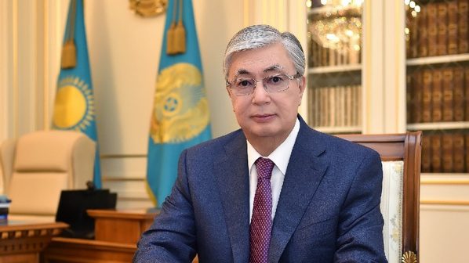









РЕЗУЛЬТАТЫ ГОДА РАБОЧИХ ПРОФЕССИЙ
“
Объявляю 2025 год Годом рабочих профессий. За это время предстоит осуществить реформу системы технического и профессионального образования. Год рабочих профессий будет также содействовать продвижению в нашем обществе идеи трудолюбия и профессионализма.
Президент Республики Казахстан К.К. Токаев
Послание народу Казахстана «Справедливый Казахстан: закон и порядок, экономический рост, общественный оптимизм», сентябрь 2024 год
УКРЕПЛЕНИЕ МОДЕЛИ TRIPLE HELIX
ПОВЫШЕНИЕ ПРЕСТИЖА «ЧЕЛОВЕКА ТРУДА»
РЕЗУЛЬТАТЫ
РАЗВИТИЕ ВЗАИМОВЫГОДНОГО ПАРТНЕРСТВА КОЛЛЕДЖА И БИЗНЕСА
РОСТ СОТРУДНИЧЕСТВА И ИНТЕРНАЦИОНАЛИЗАЦИИ С ЗАРУБЕЖНЫМИ ПАРТНЕРАМИ
ПОВЫШЕНИЕ ПРЕСТИЖНОСТИ КОЛЛЕДЖЕЙ
РАЗРАБОТАНА ДОРОЖНАЯ КАРТА ТРАНСФОРМАЦИИ ТиПО НА 2025–2027 ГОДЫ

Slide 3









Текущая ситуация
СИСТЕМА ТиПО
763 колледжа, 556 тыс. студентов
Глобальные и местные вызовы
42,9 тыс. педагогов
(94% с высшим образованием)
Изменения на рынке труда Казахстана и мира
ИМПУЛЬС
ДЛЯ РАЗВИТИЯ
более 8000 образовательных программ
Цифровизация и автоматизация
550+ колледжей, реализующих дуальное обучение
Искусственный интеллект

Slide 4


ОБНОВЛЕННОЕ СОДЕРЖАНИЕ ОБРАЗОВАНИЯ
MAJOR+MINOR+МИКРОКВАЛИФИКАЦИИ
СОЗДАНИЕ НАЦИОНАЛЬНОГО ПОРТФЕЛЯ ЛУЧШИХ ПРАКТИКО-ОРИЕНТИРОВАННЫХ ПРОГРАММ
ЦИФРОВОЙ КОНСТРУКТОР ОП + КАТАЛОГ РЕЗУЛЬТАТОВ ОБУЧЕНИЯ
АВТОМАТИЧЕСКОЕ ФОРМИРОВАНИЕ ПРОГРАММ
ПРОГРАММЫ ВЫСОКОГО КАЧЕСТВА, ОСНОВАННЫЕ НА СОВРЕМЕННЫХ, ПРИЗНАННЫХ ОТРАСЛЬЮ КОМПЕТЕНЦИЯХ
РАЗВИТИЕ ИНТЕГРИРОВАННЫХ ПРОГРАММ «КОЛЛЕДЖ-ВУЗ-ПРЕДПРИЯТИЕ», ГДЕ КРЕДИТЫ КОЛЛЕДЖА ЗАСЧИТЫВАЮТСЯ В УНИВЕРСИТЕТЕ
Микроквалификации
MAJOR
MINOR
Основная
квалификация
Дополнительные
модули
Уникальный специалист

Slide 5













НЕПРЕРЫВНОЕ ПРОФЕССИОНАЛЬНОЕ РАЗВИТИЕ ПЕДАГОГОВ
РАЗВИТИЕ СИСТЕМЫ НАСТАВНИЧЕСТВА
ДИАГНОСТИКА И ОТСЛЕЖОВАНИЕ ДОСТИЖЕНИЙ ПЕДАГОГОВ
РАЗВИТИЕ ЦИФРОВОЙ ГРАМОТНОСТИ, ИИ И ЗЕЛЕНЫХ НАВЫКОВ
ПРИВЛЕЧЕНИЕ СПЕЦИАЛИСТОВ С ПРОИЗВОДСТВА С ДОПЛАТОЙ +35% К ЗАРАБОТНОЙ ПЛАТЕ
ПРОВЕДЕНИЕ КУРСОВ ПОВЫШЕНИЯ КВАЛИФИКАЦИИ ПО ПРИОРИТЕТНЫМ НАПРАВЛЕНИЯМ
СТАЖИРОВКИ НА ПРЕДПРИЯТИЯХ И КОЛЛЕДЖАХ

Slide 6
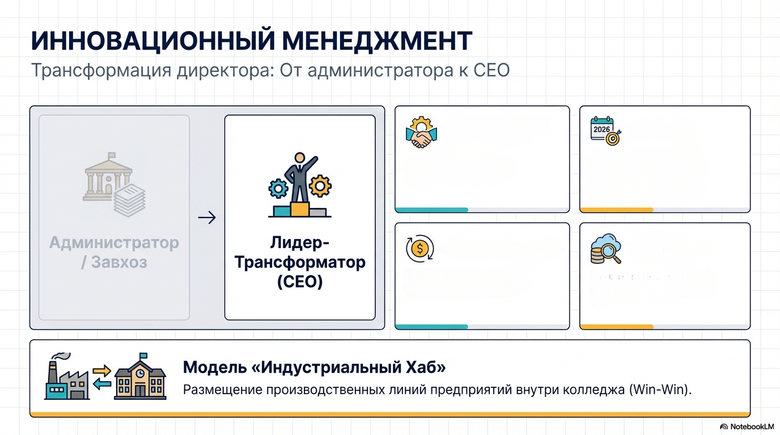



ИННОВАЦИОННЫЙ МЕНЕДЖМЕНТ
КОРПОРАТИВНОЕ УПРАВЛЕНИЕ
KPI И ПЕРСОНАЛЬНАЯ ОТВЕТСТВЕННОСТЬ
Прямое участие бизнеса в операционной и стратегической деятельности колледжей
Привязка оценки к конкретным результатам: уровню трудоустройства по специальности, объему привлеченных инвестиций
КОММЕРЦИАЛИЗАЦИЯ
АНАЛИТИКА
Право зарабатывать на продукции и реинвестировать
Обучение руководителей работе с большими данными для анализа рынка труда и прогнозирования потребностей в кадрах
ПУЛ РУКОВОДИТЕЛЕЙ НОВОГО ТИПА
КОЛЛЕДЖ
ОТРАСЛЕВОЙ ХАБ, АКТИВНЫЙ СУБЪЕКТ РЕГИОНАЛЬНОЙ ЭКОНОМИКИ

Slide 7








НОВЫЕ ВЕКТОРЫ СИНЕРГИИ БИЗНЕСА И ТиПО
Шефство осуществляют
4151 предприятия над 613 организациями ТиПО
  Обеспечение обучения на рабочем месте и практическое освоение компетенций, востребованных работодателями
ШЕФСТВО
ДУАЛЬНОЕ ОБУЧЕНИЕ
  Масштабирование деятельности «мини-предприятий» путем внесения изменений в соответствующие НПА
МИНИ-ПРЕДПРИЯТИЯ
АЛЬЯНСЫ И КЛАСТЕРЫ
ЦЕЛЕВАЯ ПОДГОТОВКА
Распространение опыта «Альянс колледжей и ERG»,
  в состав которого вошли 23 организации ТиПО
  Передача части функций управления бизнес-структурам и предпринимателям через ГЧП и совместное управление ресурсами
  опережающее кадровое обеспечение ключевых инвест.проектов страны

Slide 8












МЕЖДУНАРОДНОЕ СОТРУДНИЧЕСТВО И ИНТЕРНАЦИОНАЛИЗАЦИЯ
МЕЖДУНАРОДНЫЕ СТАНДАРТЫ
ВНЕДРЕНИЕ ОТРАСЛЕВОЙ ОЦЕНКИ ПРОГРАММ И ПРИЗНАНИЕ КВАЛИФИКАЦИЙ НА МИРОВОМ УРОВНЕ
ОБРАЗОВАТЕЛЬНЫЙ АЛЬЯНС
РАЗВИТИЕ ДВУДИПЛОМНОГО ОБРАЗОВАНИЯ И ВЫДАЧА ДОКУМЕНТОВ МЕЖДУНАРОДНОГО ОБРАЗЦА
МЕЖДУНАРОДНЫЕ СТАНДАРТЫ ОБЕСПЕЧЕНИЯ КАЧЕСТВА
ВНЕДРЕНИЕ СОВРЕМЕННЫХ ИНСТРУМЕНТОВ ОБЕСПЕЧЕНИЕ КАЧЕСТВА
SMART-МОБИЛЬНОСТЬ
ОТРАСЛЕВЫЕ СТАЖИРОВКИ ДЛЯ СТУДЕНТОВ И ПЕДАГОГОВ С ОБЯЗАТЕЛЬНЫМ ВНЕДРЕНИЕМ ПОЛУЧЕННОГО ОПЫТА
СТАНДАРТЫ РАСПРОСТРАНЯЮТСЯ НА ОП, НА ПРОЦЕДУРЫ ОЦЕНКИ,
НА ТРЕБОВАНИЯ К ОБОРУДОВАНИЮ И КВАЛИФИКАЦИИ МАСТЕРОВ–НАСТАВНИКОВ
ВНЕДРЯЮТСЯ ДЕМОНСТРАЦИОННЫЕ ЭКЗАМЕНЫ ПО ПРИНЦИПУ WORLDSKILLS
ПРОВОДЯТСЯ ОТРАСЛЕВЫЕ ЧЕМПИОНАТЫ FUTURE SKILLS, HI-TECH SKILLS, DIGITAL SKILLS, AGROSKILLS МЕЖДУ ПРЕДПРИЯТИЯМИ
ПРОЕКТ «НАЦИОНАЛЬНЫЙ ЦЕНТР КОМПЕТЕНЦИЙ WORLDSKILLS KAZAKHSTAN»
РЕАЛИЗАЦИЯ ПРОЕКТА НЦК WORLDSKILLS KAZAKHSTAN

Slide 9


ЦИФРОВИЗАЦИЯ СИСТЕМЫ ТиПО
ТиПО - «СИСТЕМА ОПЕРЕЖАЮЩЕГО ФОРМИРОВАНИЯ НАВЫКОВ» ПОД ЛОГИКУ ЦИФРОВОЙ ЭКОНОМИКИ
ЕДИНАЯ ЦИФРОВАЯ ПЛАТФОРМА SMART ТИПО
РАЗВИТИЕ ИНФРАСТРУКТУРЫ
ОБЪЕДИНЕНИЕ ДЕЙСТВУЮЩИХ СИСТЕМ И МОДУЛЕЙ
FAB LAB & IT ЦЕНТРЫ
РЕГИОНАЛЬНЫЕ ХАБЫ ПРОТОТИПИРОВАНИЯ
ЦИФРОВОЕ ПОРТФОЛИО ПЕДАГОГА
ТЕСТБЕДЫ
ОБУЧЕНИЕ НА СТЕНДЕ, КОТОРЫЙ ВОСПРОИЗВОДИТ РЕАЛЬНЫЙ ЦЕХ
ПРИНЯТИЕ РЕШЕНИЙ НА ОСНОВЕ АНАЛИЗА ДАННЫХ
ОНЛАЙН-КУРСЫ
КОЛЛЕДЖ КАК ПРОВАЙДЕР ОБУЧЕНИЯ НАСЕЛЕНИЯ (LIFELONG LEARNING)

Slide 10
СПАСИБО ЗА ВНИМАНИЕ!

